Slide 1
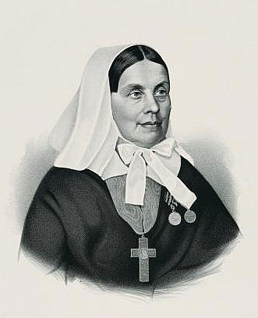
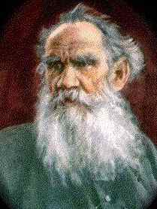
Исторические встречи Е.М. Бакуниной и Л.Н. Толстого
Знакомство Екатерины Михайловны Бакуниной с великим русским писателем Л.Н. Толстым произошло во время Крымской войны.

Slide 2
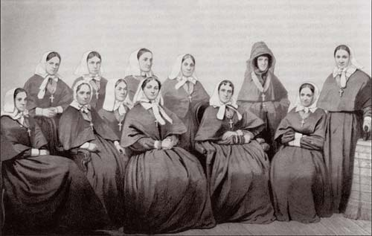
Е.М. Бакунина – сестра милосердия
10 декабря 1854 года Е. М. Бакунина во главе третьего по счету отряда, состоящего из 8 сестер милосердия, отправилась в Севастополь. Сестры милосердия помогали докторам на перевязках, давали раненым лекарства, поили, кормили, писали от их имени письма родным. В течение всей обороны Севастополя Е.М. вместе с Н.И. Пироговым находилась на самом ответственном и опасном участке – главном перевязочном пункте города. Был случай, когда Е.М. в течение полутора суток не отходила от операционного стола, ассистируя врачам при пятидесяти ампутациях подряд.

Slide 3
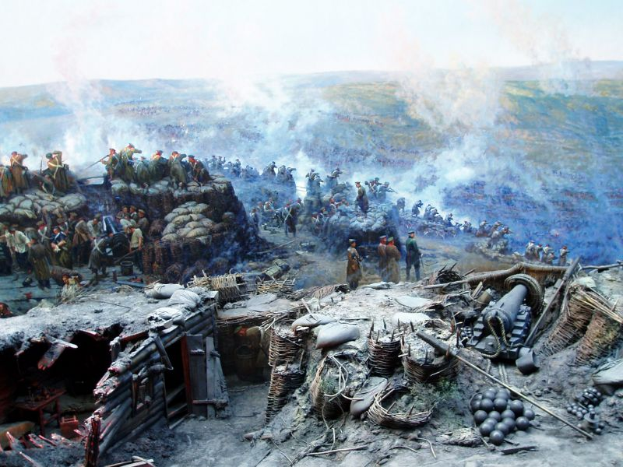
Е.М. Бакунина и А.А. Бакунин в осажденном Севастополе
Единственным ее утешением и радостью при обороне Севастополя были редкие встречи с двоюродным братом Александром Александровичем Бакуниным из Прямухина.
Е.М. вспоминала: «Если и приятно было видеть Александра Бакунина, то и тяжело было провожать его и следить глазами, как он идет по улице на четвертый бастион, и видеть, как в том направлении на чистом голубом небе появляются маленькие беленькие облачка, и знать, что это лопаются бомбы…Что 100 тысяч смертей летают над ним.»

Slide 4
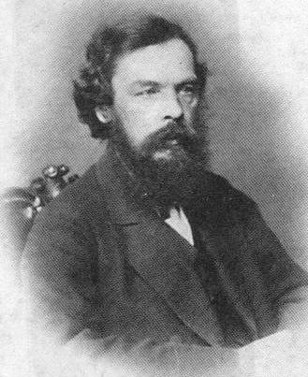
А.А. Бакунин(1821 – 1908)
Александр Бакунин вступил в действующую армию добровольно. Его зачислили унтер – офицером в пехотный Табольский полк, прошел всю необходимую солдату строевую подготовку. Переведенный в Севастополь, Бакунин был все время в строю, на самых опасных местах, при защите 3 – го и 4 – го бастионов. В течение года он получил два ордена – Св. Анны и Георгия, и был произведен в офицеры. Ему дали под команду роту солдат.

Slide 5
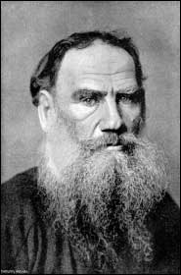
Знакомство А.А. Бакунина с Л.Н. Толстым
В это время и произошло знакомство А. Бакунина с Л. Н. Толстым.
Проинструктировав и отправив солдат в ночной караул, Бакунин вошел в свою палатку. Лег ,не раздеваясь ,и крепко заснул. Но вскоре его разбудил шум. По приближающимся голосам прапорщик узнал своих солдат, которые привели пленника. На нем была форма артиллерийского офицера. «Что это значит? Зачем вы ведете офицера?» - строго спросил Бакунин. «Так они пароля не знали, ваше благородие» - оправдывался фельдфебель. «Выпустить господина офицера!» - строго приказал Бакунин. Молодого человека освободили. Он извинился за причиненный переполох, объяснил, что, не зная, что будут расставлены патрули, пошел к морю. А. Бакунин просил гостя сесть, спросил его имя: то был граф Лев Николаевич Толстой!

Slide 6
Л.Н. Толстой в Севастополе
Л. Н. рассказал, как он оказался в Севастополе. Охваченный патриотическими чувствами, Л. Н. хлопочет о переводе его в действующую армию. Его просьба была удовлетворена и в начале 1854 года Толстой переведен с Кавказа в Дунайскую армию и произведен в прапорщики. В июле 1854 года Толстой оставляет Южную армию и отправляется в осажденный Севастополь, где попадает на Язоновский редут четвертого бастиона Севастополя.

Slide 7
Совместная работа А. Бакунина и Л. Толстого над статьями для «Современника» и воззвание А.А. Бакунина к защитникам Севастополя
Знакомство А. Бакунина и Л. Н. Толстого не ограничилось случайной встречей, оно продолжилось во время всей осады Севастополя. В минуты затишья они работали над статьями для «Современника». В апреле 1855 года, после взятия союзниками ложементов между четвертым и пятым бастионами, в момент упадка духа в русской армии, Александр Бакунин от лица всех патриотически настроенных офицеров обратился к защитникам города с воззванием, которое начиналось словами: «Слава, честь, благосостояние, независимость и крепость России, все покоятся ныне на духе и твердости гарнизона Севастополя.» Бакунин призывает всех защитников дать клятвенное обещание: «Собравшись, все солдаты, офицеры и генералы клянемся, как кровные братья, что Севастополь, а с ним и Россия, падет прежде, чем падем все мы до единого. Поклянемся умереть и не дать Севастополь!»

Slide 8
Знакомство Л.Н. Толстого с Е.М. Бакуниной
Здесь в осажденном Севастополе Л.Н. Толстой познакомился с Е.М. Бакуниной. Он ходил с Александром Бакуниным к ней в госпиталь и всегда восхищался работой сестер милосердия. «Сестры со спокойными лицами и с выражениями не того пустого женского болезненно – слепого сострадания, а деятельного участия, то там, то сям, шагая через раненых с лекарствами и водой, с бинтами, мелькали между окровавленными шинелями и рубахами»

Slide 9
«Севастопольские рассказы» Л.Н. Толстого
Испытав все тяготы Севастопольской осады, Л.Н. Толстой решил показать Крымскую войну в движении, в необратимых и трагических переменах. Так возник замысел «Севастопольских рассказов», воплотившийся в трех взаимосвязанных рассказах: «Севастополь в декабре месяце», «Севастополь в мае», «Севастополь в августе»

Slide 10
Встреча Л.Н. Толстого с Е.М. Бакуниной на Новоторжской земле
Встреча Е.М. Бакуниной и Л.Н. Толстого в Севастополе не была единственной. Через 25 лет они вновь встретятся, но уже на Новоторжской земле.

Slide 11
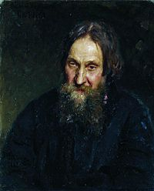
Знакомство Л.Н. Толстого с Василием Сютаевым
В 1881 году Л.Н. Толстой перешел на позиции патриархального крестьянства, переживая острый идейный кризис. Он захотел познакомиться с крестьянином Василием Сютаевым из деревни Шевелино, чье религиозно – нравственное учение во многом было близко Толстому. «Мы единомышленники с Сютаевым во всем, до малейших подробностей.» - признался он в одном из писем. Сютаев отвергал церковные обряды ,священников, войну и проповедовал религиозную терпимость.

Slide 12
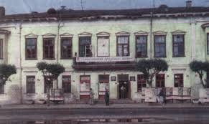
Л.Н. Толстой в Торжке
В конце сентября 1881 года Лев Николаевич приехал в Торжок. Устроившись в гостинице Пожарского, он направился к новоторжскому уездному предводителю дворянства Т. Н. Повало – Швейковскому, большой деревянный дом которого находился на Дворянской улице. Один из присутствовавших, А. А. Бакунин, гостивший у Швейковского, сразу узнал вошедшего. Они обнялись и расцеловались как старые друзья. Поздоровавшись с остальными и раздевшись, Лев Николаевич увлекся воспоминаниями. На следующий день лучший торжокский ямщик Пахолкин повез Толстого в коляске к Е.М. Бакуниной, в Казицино, которое располагалось по дороге в Шевелино, где жил Сютаев.

Slide 13
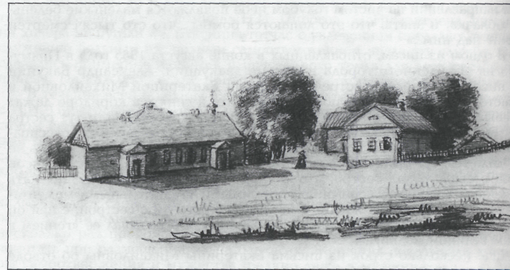
Л.Н. Толстой в гостях у Е.М. Бакуниной в Казицине
Деревянный дом Екатерины Михайловны напоминал, скорее, сельскую школу, чем господские апартаменты. Встреча была очень трогательной, опять пошли воспоминания. «В моей тихой уединенной жизни иногда кажется: да точно ли все это было и я все это видела? Но когда я погрузилась с вами в воспоминания, все реальное передо мной исчезло и я увидела жуткие военные сцены, услышала взрывы, крики, стоны раненых.» Потом разговор переключился на крестьянскую тему, на реальные нынешние дела.

Slide 14
У Сютаева в Шевелине
Из Казицино уже на простой подводе Толстой поехал в Шевелино, которое оказалось небольшой деревушкой в 30 домов, расположенной на живописном берегу Поведи. Изба Сютаева старая, приземистая, темнобревенчатая в три окна на улицу. Внутри избы во всем лежит печать опрятности: печь выбелена, пол, стены, лавки, стол все это чисто, вымыто, выскоблено. Бросилось в глаза, что в этой семье царит мир, царит прочная взаимная любовь.

Slide 15
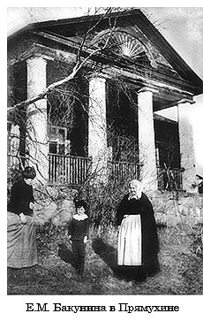
Л.Н. Толстой в Прямухине
Прожил Лев Николаевич у Сютаева 2 дня. Из Шевелина Сютаев повез Толстого на телеге в Прямухино. Ехали долго. В пути так заговорились, что забыли о вожжах и о дороге, и в результате лошадь едва не опрокинула их вместе с телегой в овраг.
Наконец, добрались до Прямухина. Здесь их уже ждали: возвратившись из Торжка Александр Александрович сообщил обитателям усадьбы, что Толстой в их краях и обещал непременно заехать. В Прямухине Лев Николаевич пробыл сутки, а затем возвратился в Москву.

Slide 16
Другие версии пребывания Л.Н. Толстого в Новоторжском уезде
Впрочем, существует и другие версии пребывания Л.Н. Толстого в Новоторжском уезде, но они в основном касаются последовательности поездок писателя по деревням: некоторые утверждают, что он сначала поехал к Сютаеву в Шевелино, а уже после к Екатерине Михайловне в Казицино. Но это не столь важно. Главное, что он побывал и в Прямухине, и в Казицине, чего никто не отрицает.

